Slide 1
MYSOHO
PROJECT
박선교 김은진 서경빈
이준하 이지성 정희진
2023.05

Slide 2
MYSOHO PROJECT
01 / 마이소호 샘플샵 소개
기능
01 / DB 설계
02 / 관리자 페이지(UI)
04 / 사용자 페이지
05 / 안드로이드 앱
· Member
· Item
· Cart / Order
· QnA / QnA Comment
· Review
· Inquiry / Inquiry Reply
· Notice
· 전체 화면
· 회원 관리
· 상품 관리
· 주문 관리
· 리뷰 관리
· 통합문의 관리
· 상품문의 관리
· 공지사항 관리
· Header / Footer / Nav
· 검색
· 메인페이지
· 카테고리
· 상세페이지
· 장바구니
· 로그인
· 회원가입
· 아이디 / 비밀번호 찾기
· 비회원 주문조회
· 마이페이지
· 내정보
· 리뷰
· Q&A
· 상품문의
· 공지사항
· 뒤로가기 버튼
· alert(), confirm()
· input file()
· window.open(), window.close()
02 / 디자인 및 개발 진행
03 / 개발 환경
04 / 프로젝트 구성
03 / 관리자 페이지(기능)
· 목록 찾기 / ID로 찾기
· 등록 / 수정
· 삭제 / 선택 삭제
· 검색
· 페이지
· 에디터 / 이미지 업로드
AWS S3
05 / 화면 구성
05 / 기능
02
06 / 시연 영상

Slide 3
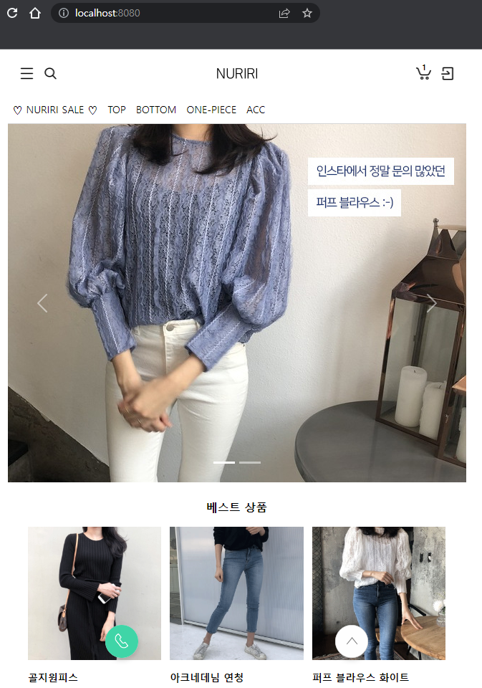
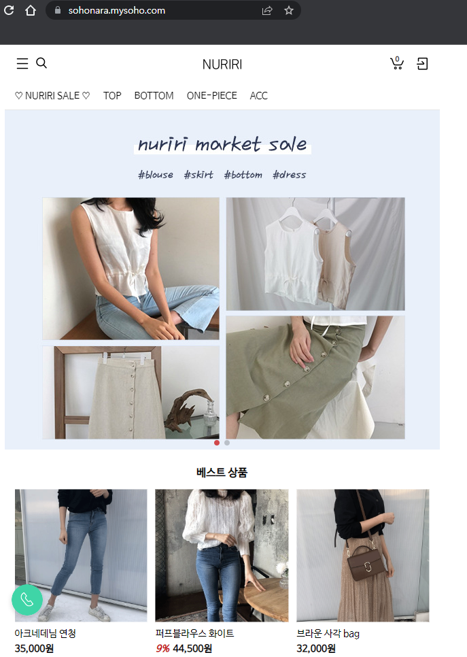
마이소호 샘플샵 소개
참고 사이트
https://sohonara.mysoho.com/

Slide 4
디자인 및 개발 진행
 | 1~2주 | 3~4주 | 5~6주 | 7~8주 | 9~10주 | 11~12주
Front-end
DB Table
관리자페이지 (Back-end)
사용자 페이지 (Back-end)
앱 프로그래밍 (Back-end)
Test/Debugging
보고서/영상촬영
04

Slide 5
개발 환경
운영체제 | Windows 10
개발 언어 | Java, JavaScript, HTML/CSS
개발 도구 | VS Code, SpringBoot, IntelliJ, Bootstrap5
서버 | Tomcat 9
DB | MariaDB
협업도구 | GitHub
05

Slide 6
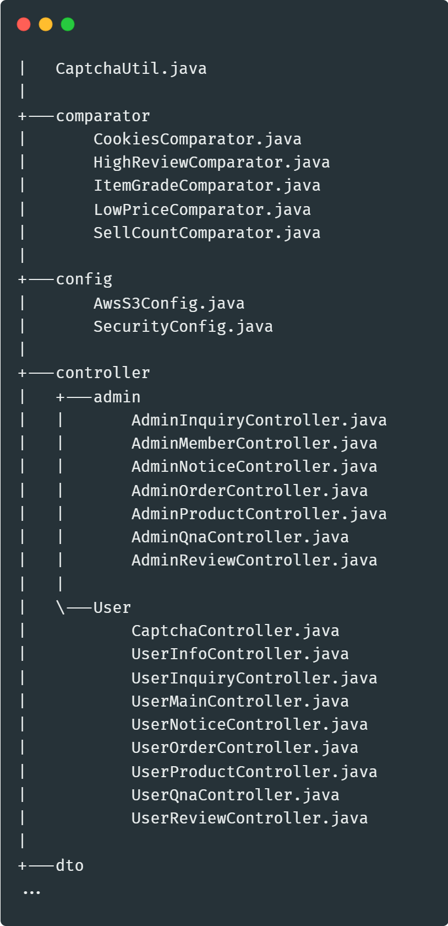
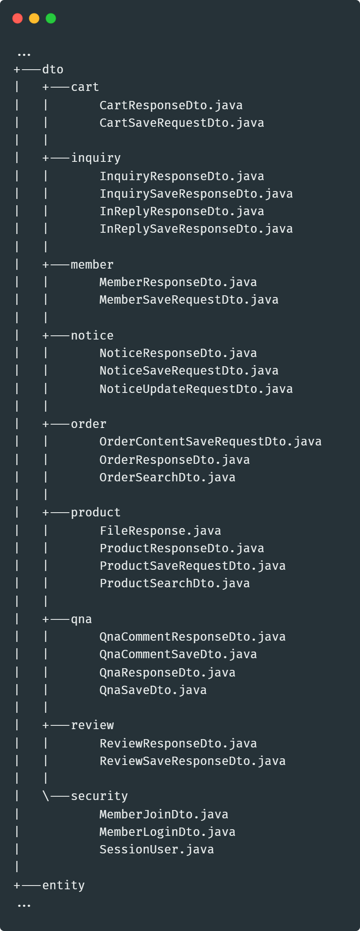
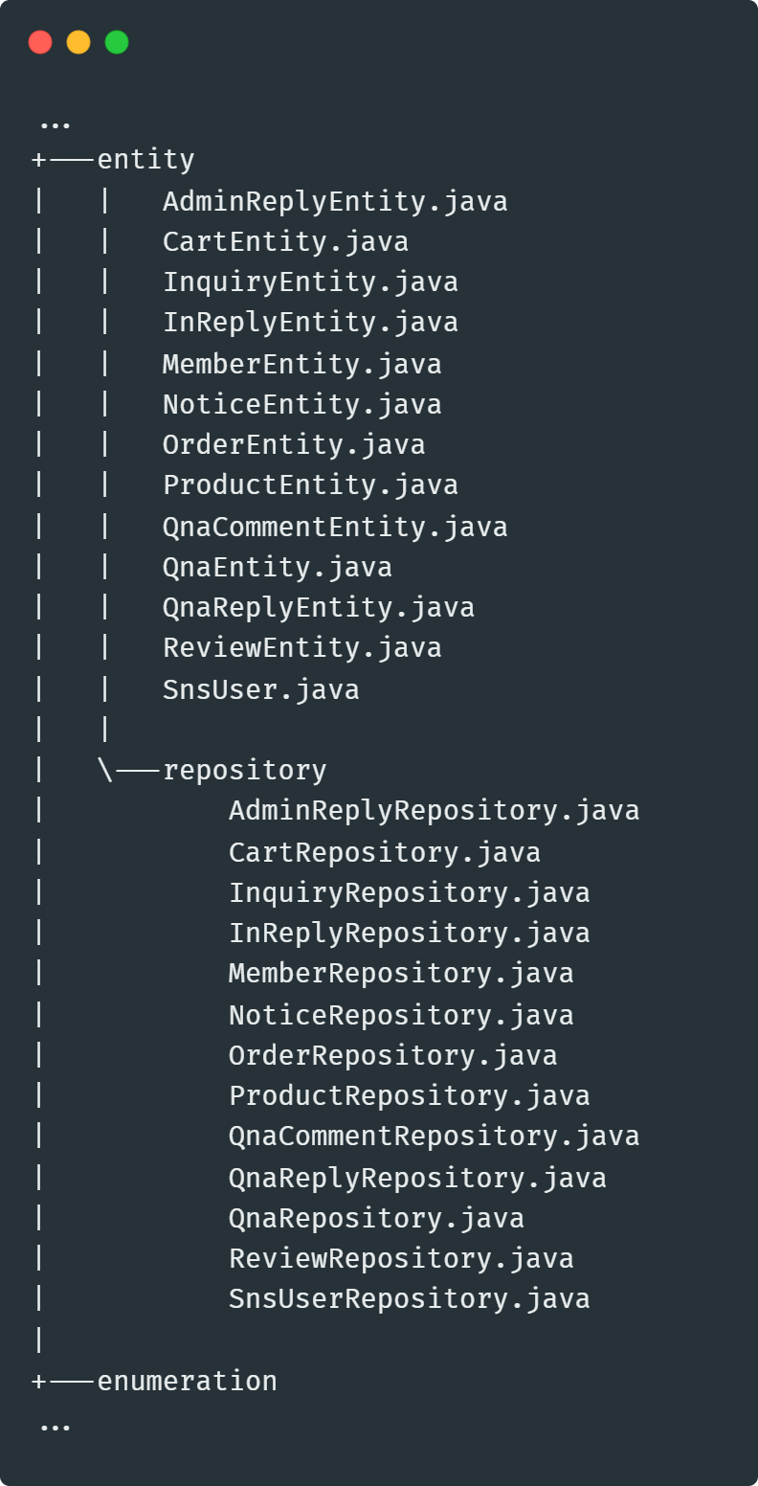
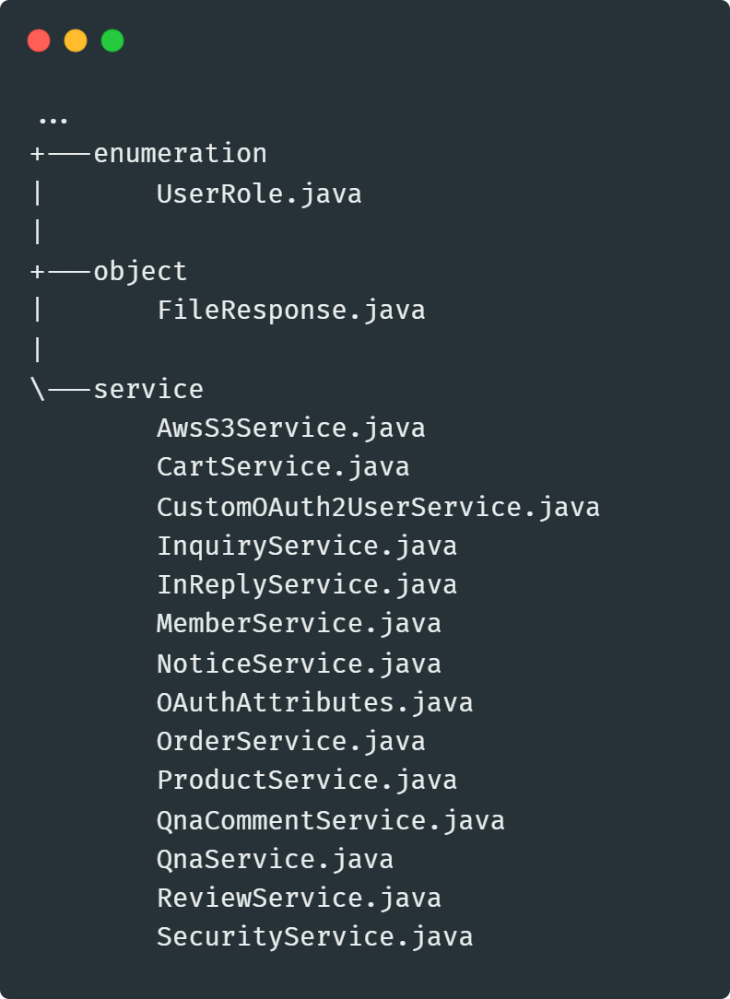
프로젝트 구성
06

Slide 7
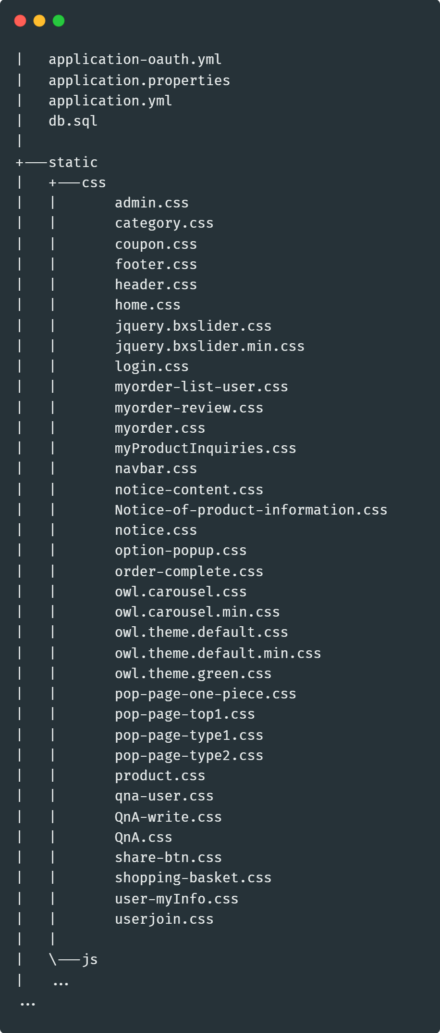
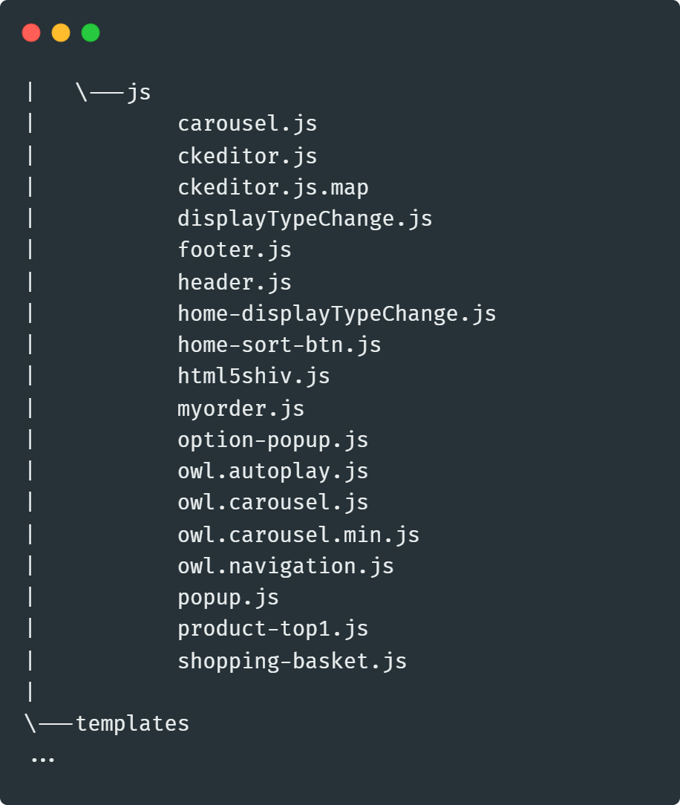
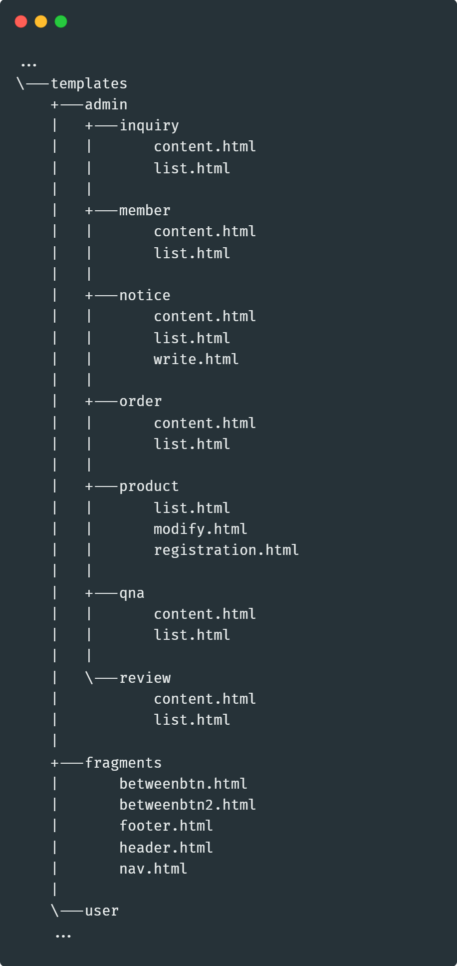
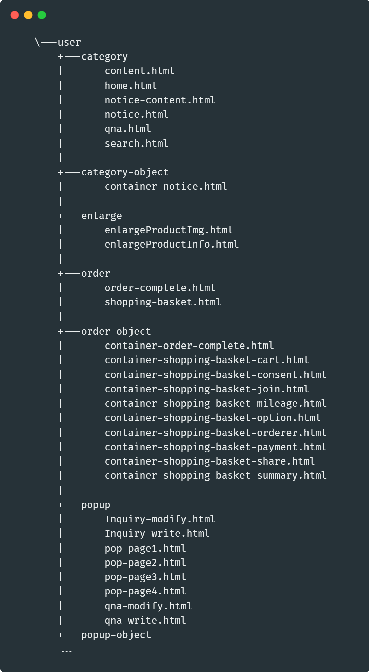
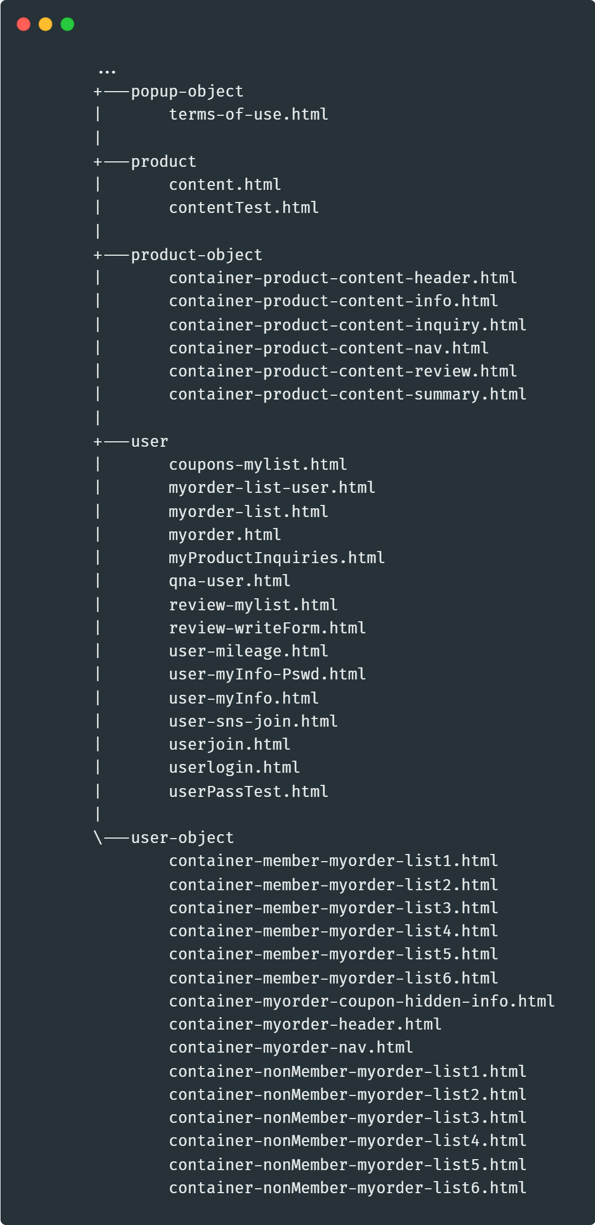
프로젝트 구성
07

Slide 8
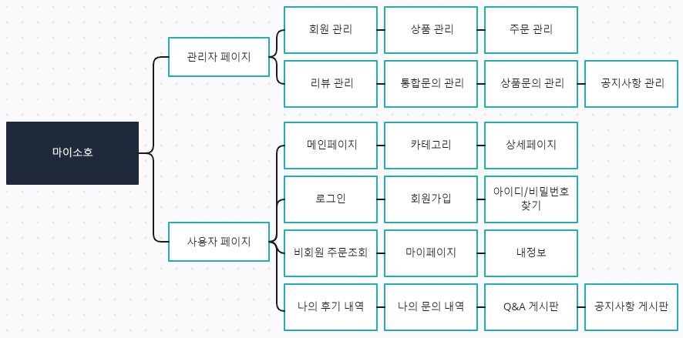
화면 구성
08

Slide 9
DB 설계
01
02
03
04
Member
SNS User
Item
Cart
Order
05
06
07
08
QnA
QnA Comment
Review
Inquiry
Inquiry Reply
Notice
09

Slide 10
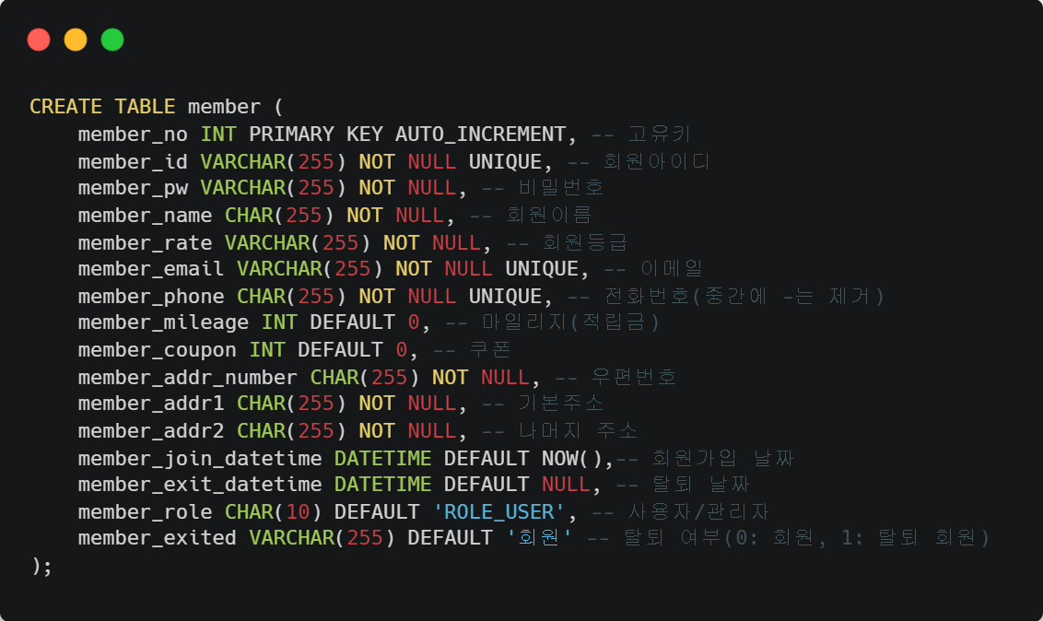
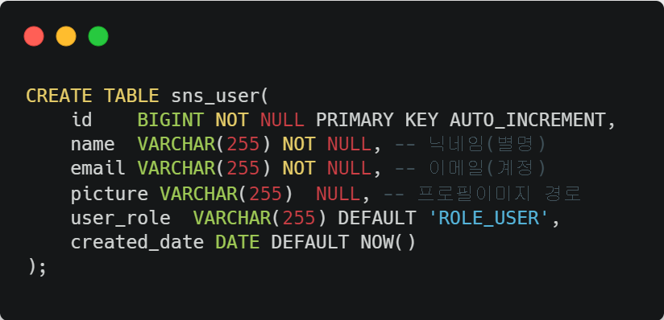
Member / SNS User
10

Slide 11
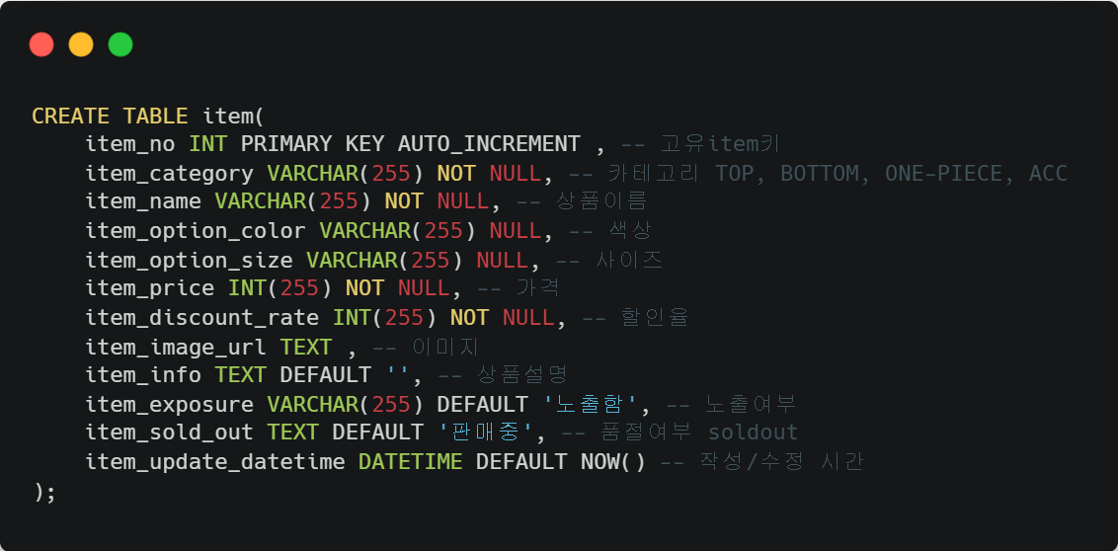
Item
11

Slide 12
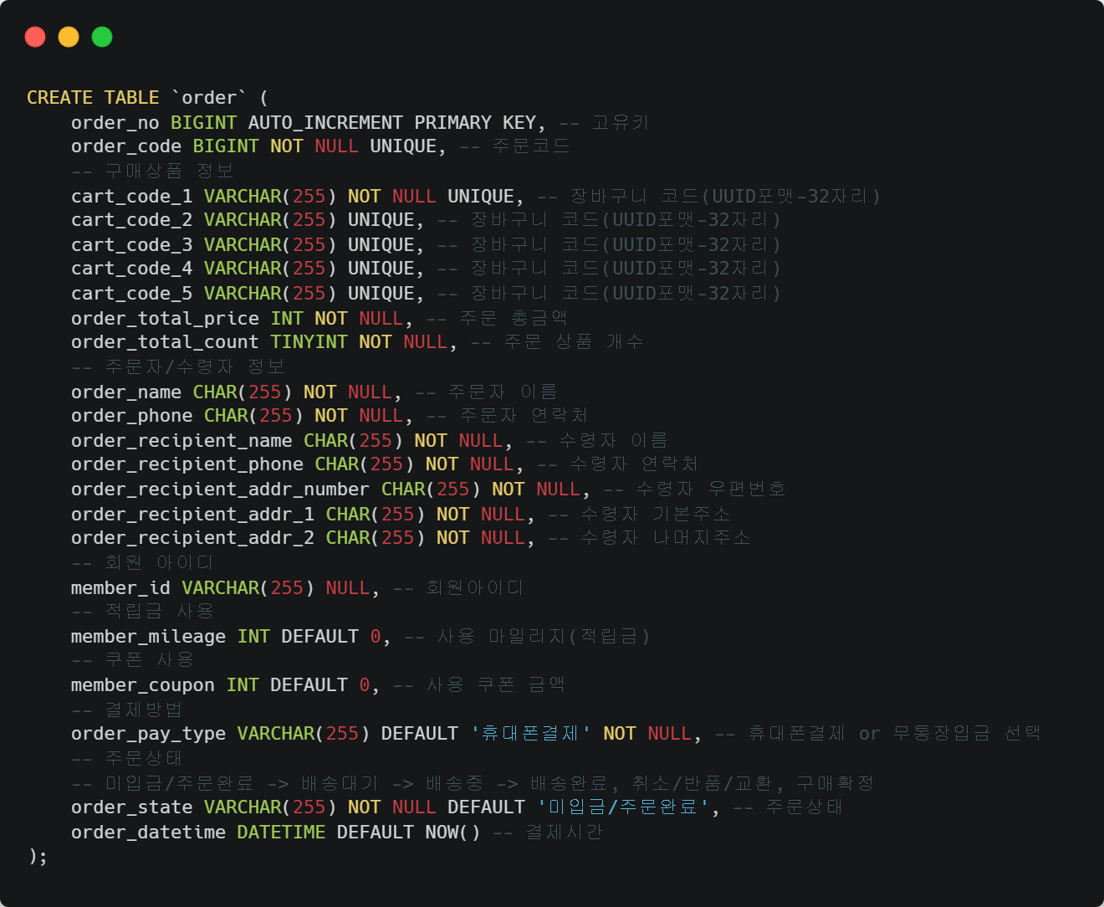
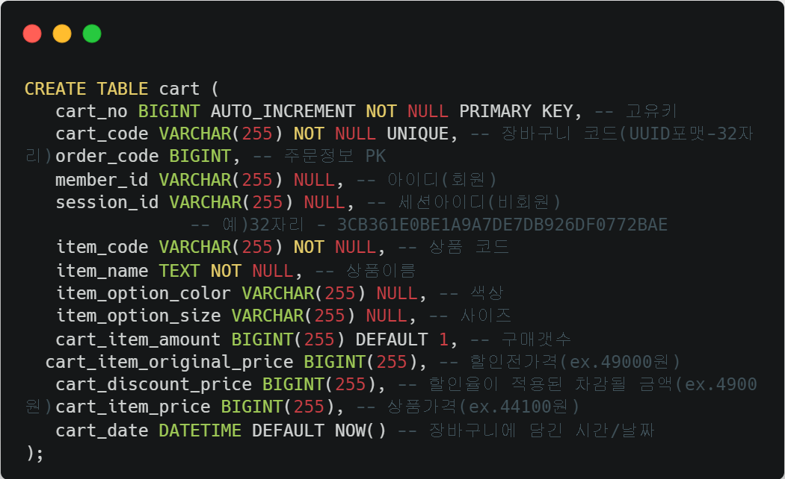
Cart / Order
12

Slide 13
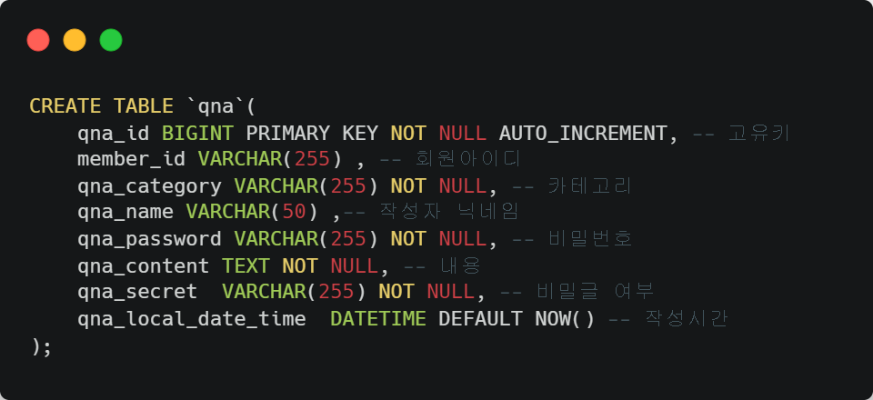
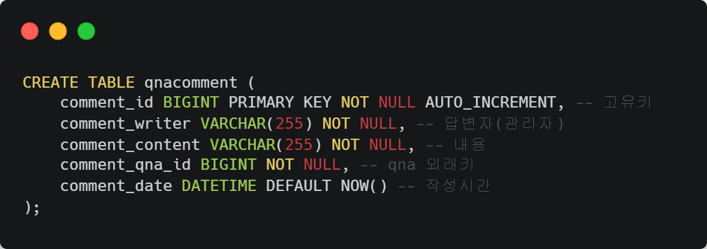
QnA / QnA Comment
13

Slide 14
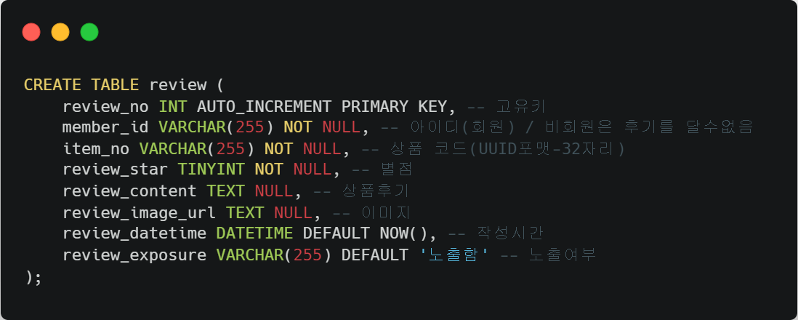
Review
14

Slide 15
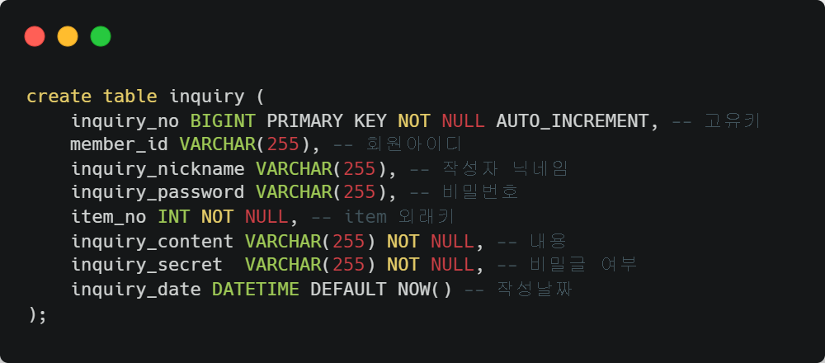
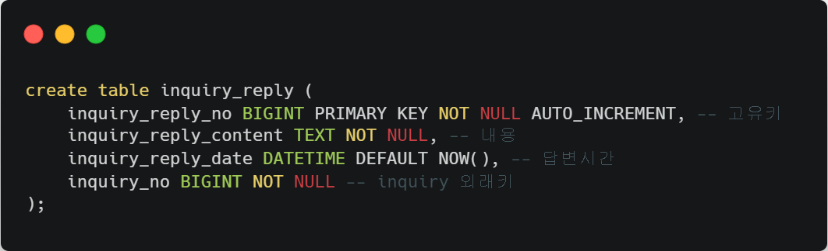
Inquiry / Inquiry Reply
15

Slide 16
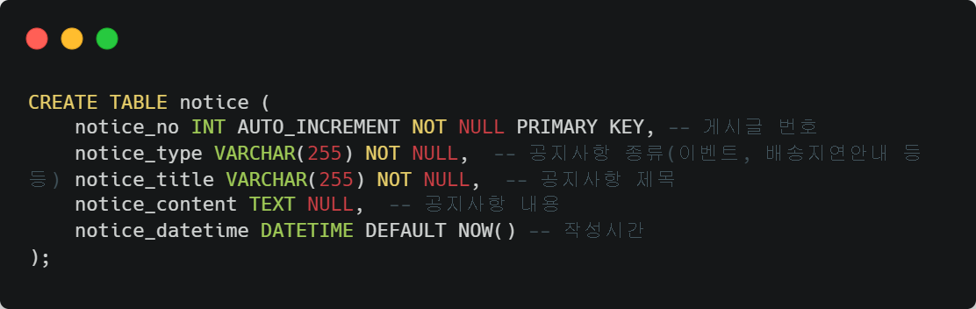
Notice
16

Slide 17
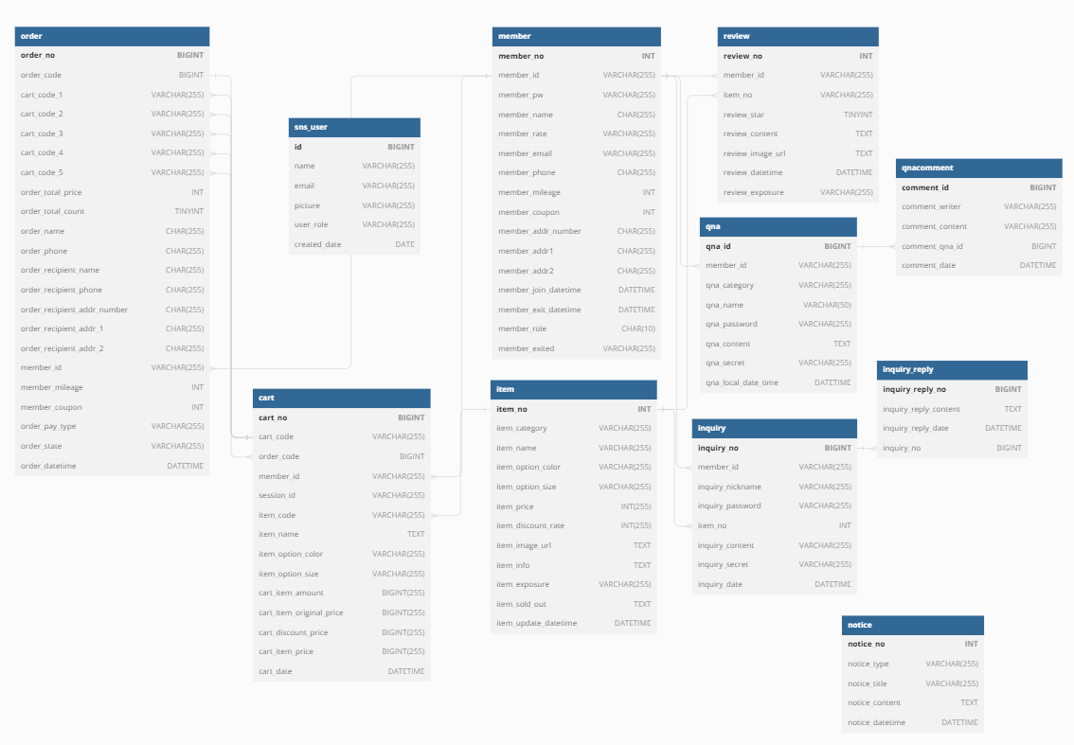
ER Diagram
17

Slide 18
관리자 페이지(UI)
01
02
03
04
전체 화면
회원
상품
주문
05
06
07
08
리뷰
통합문의
상품문의
공지사항
18

Slide 19
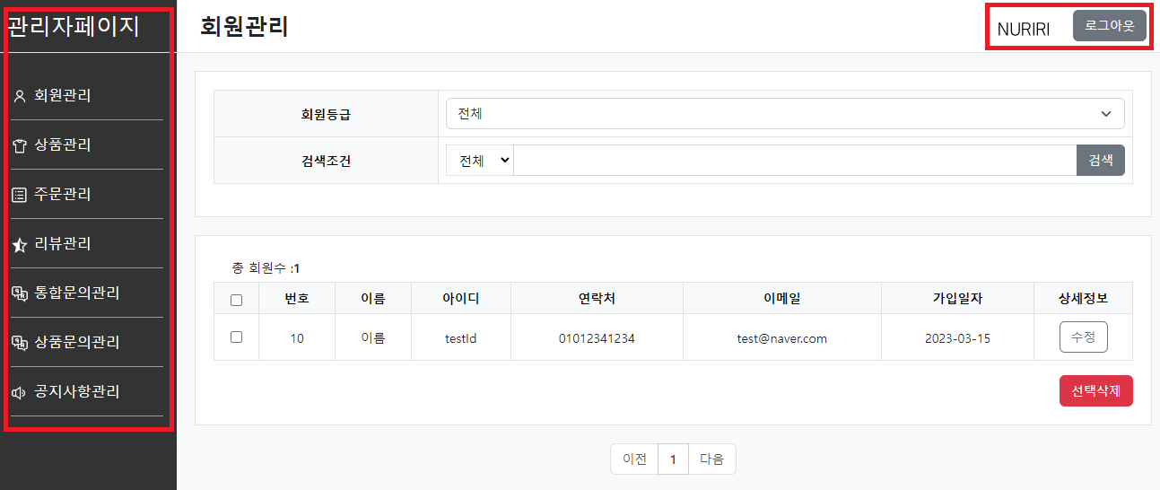
전체 화면
Nav
Header
19

Slide 20
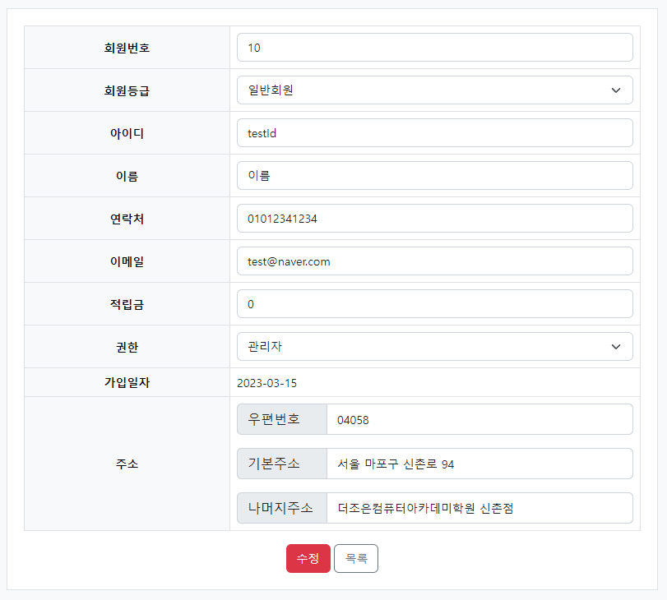
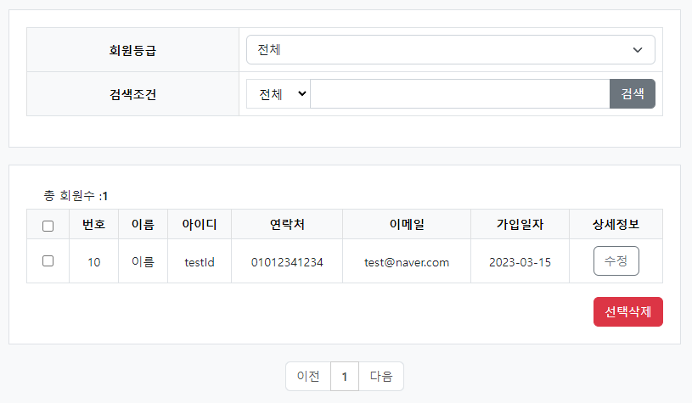
회원관리
수정
목록
20

Slide 21
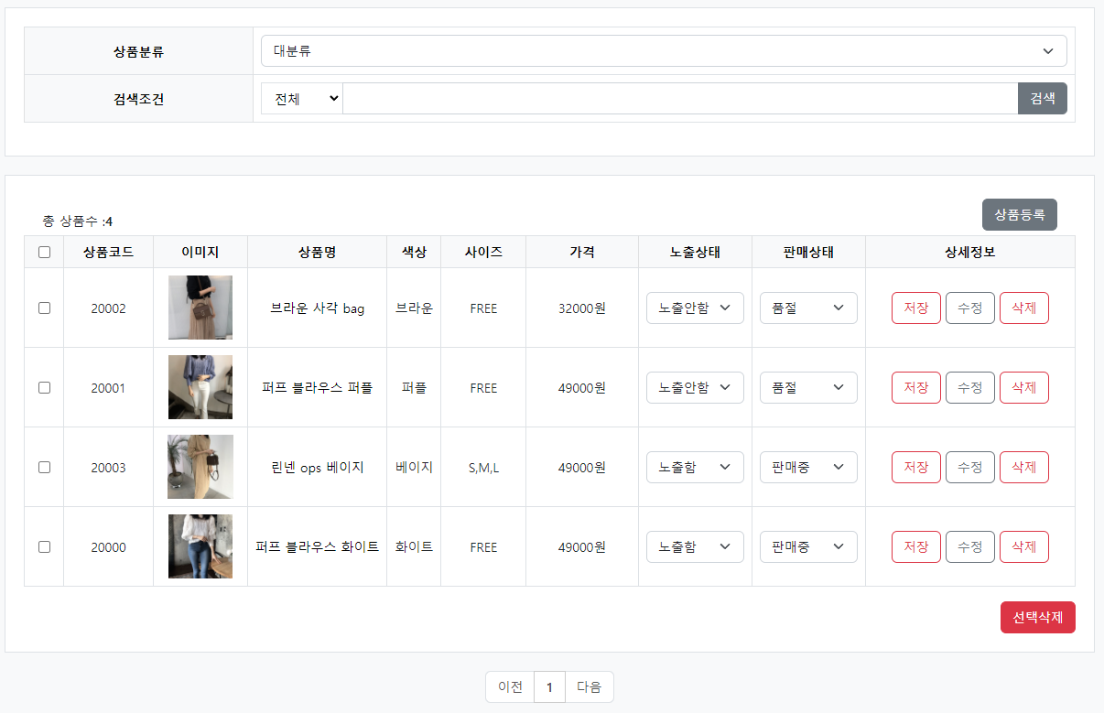
상품관리
목록
21

Slide 22
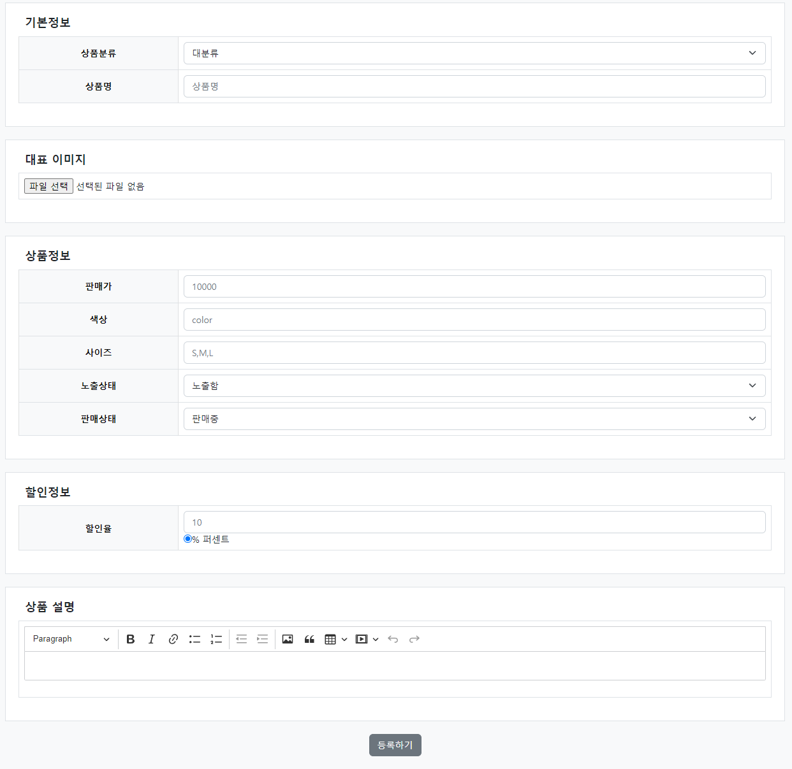
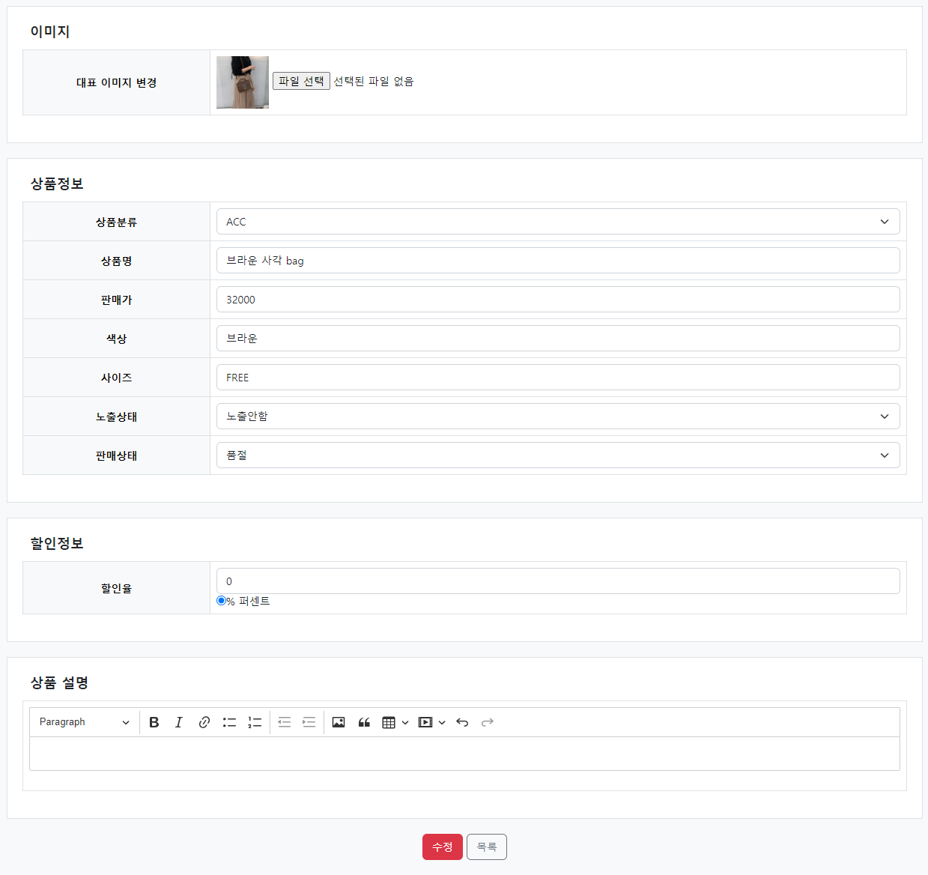
상품관리
등록
수정
22

Slide 23
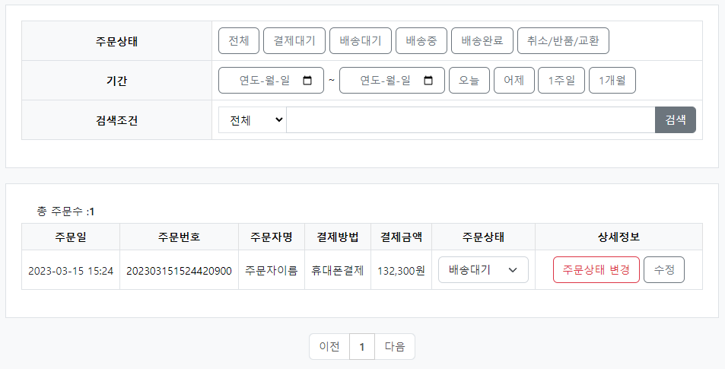
주문관리
목록
23

Slide 24
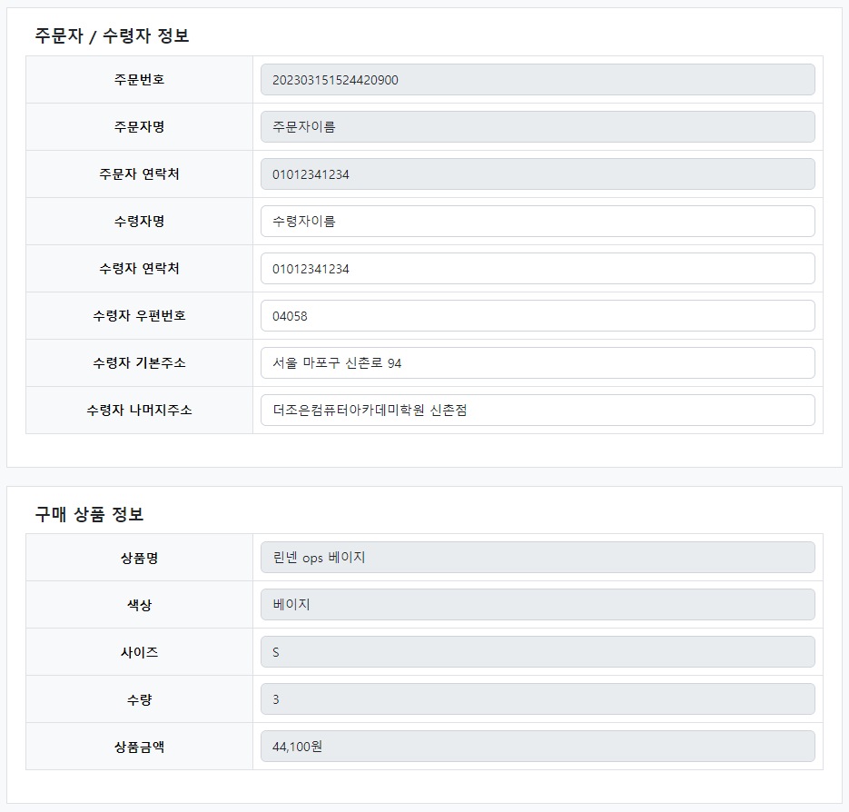
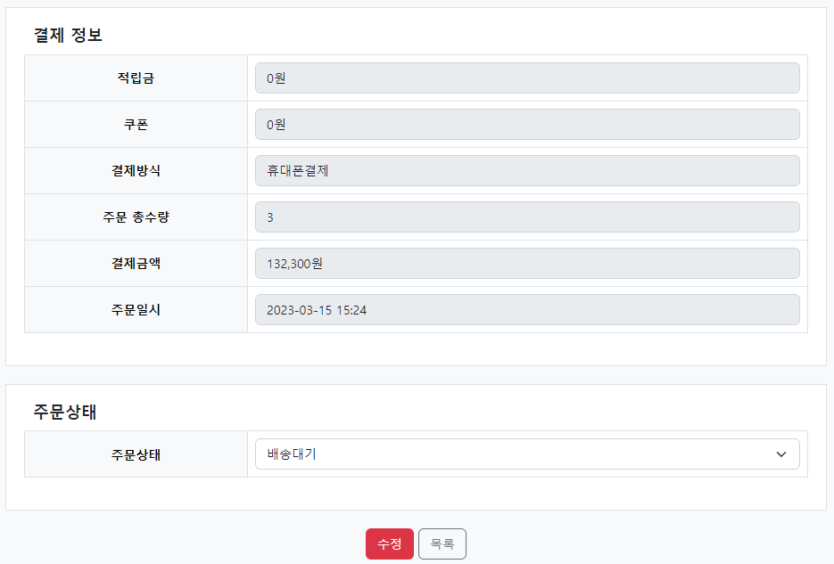
주문관리
수정
24

Slide 25
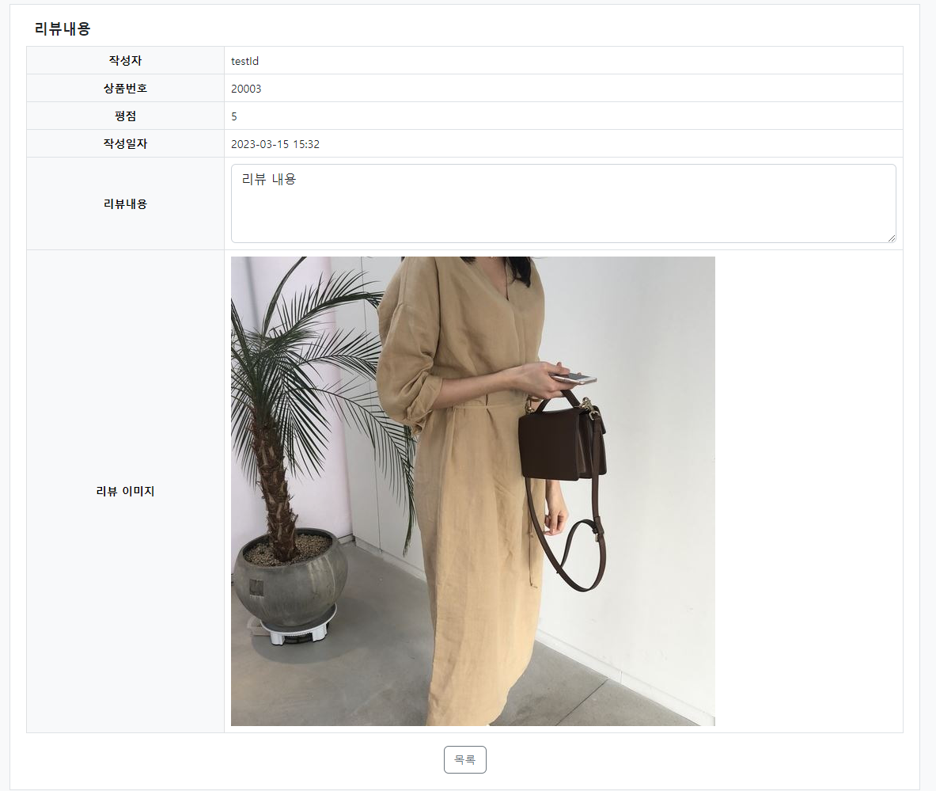
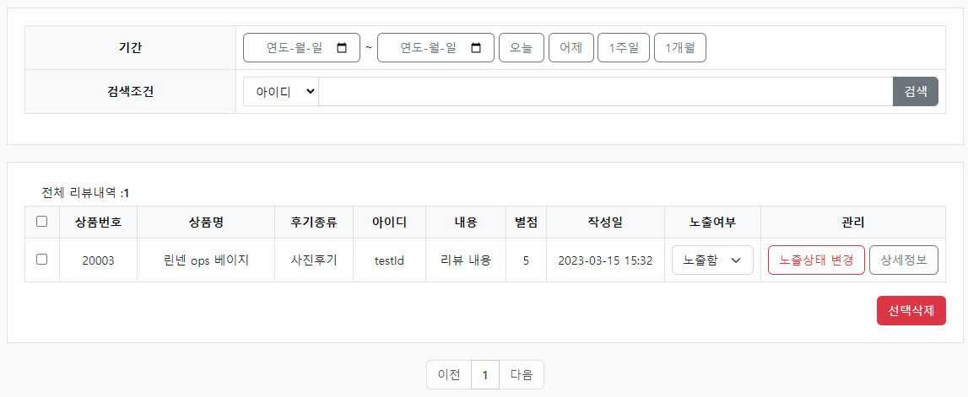
리뷰관리
상세 정보
목록
25

Slide 26
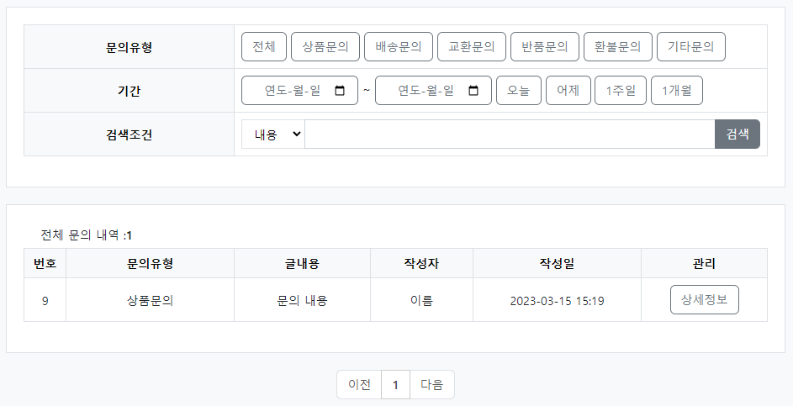
통합문의관리
목록
26

Slide 27
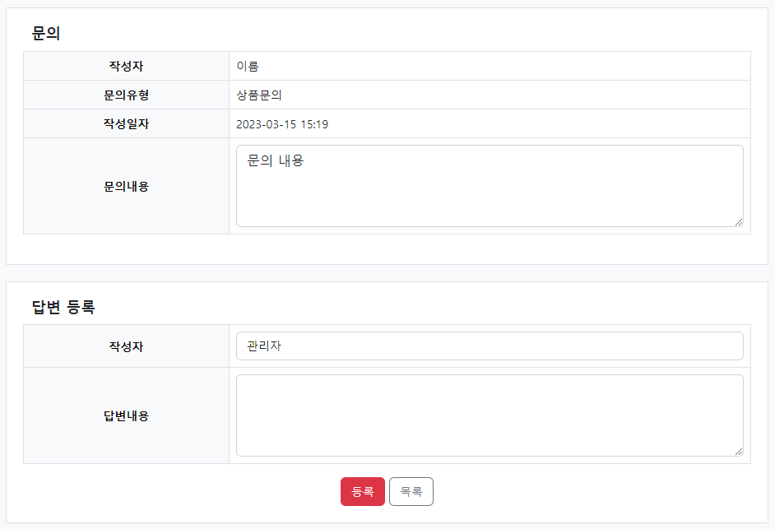
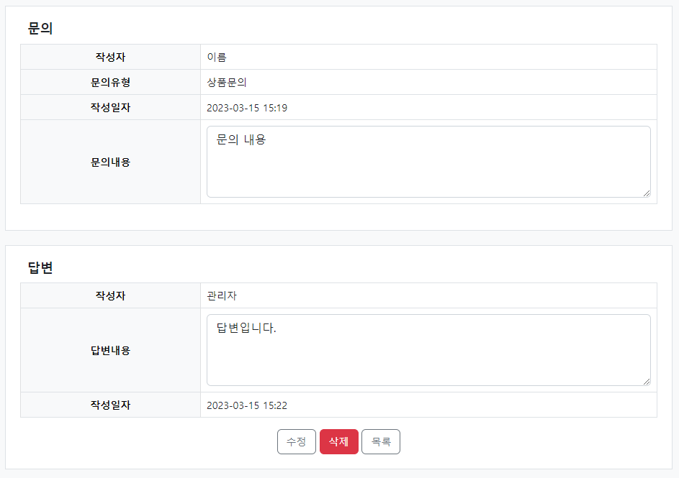
통합문의관리
답변 등록
답변 수정 / 삭제
27

Slide 28
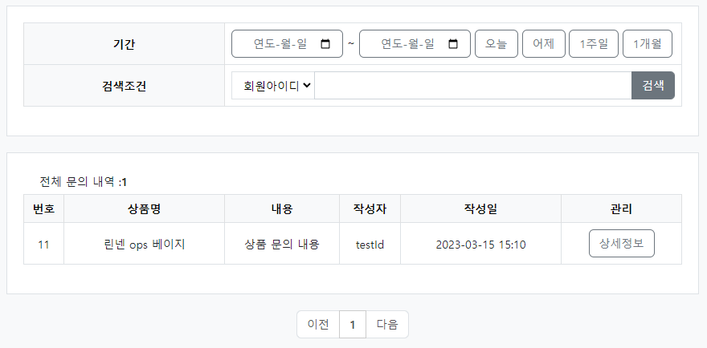
상품문의관리
목록
28

Slide 29
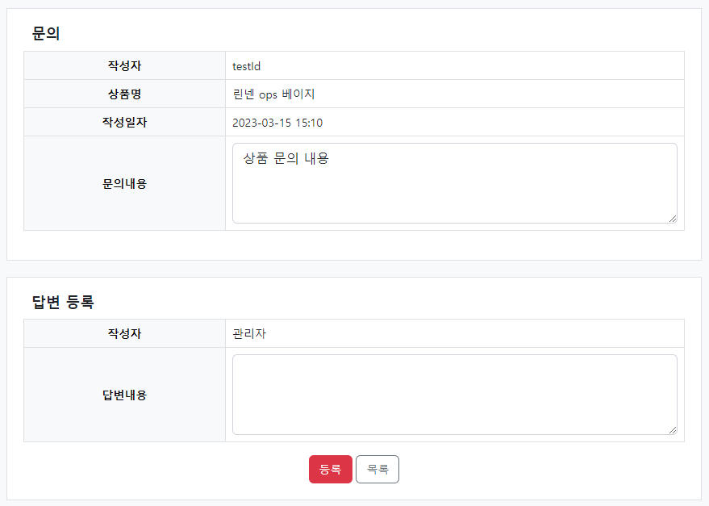
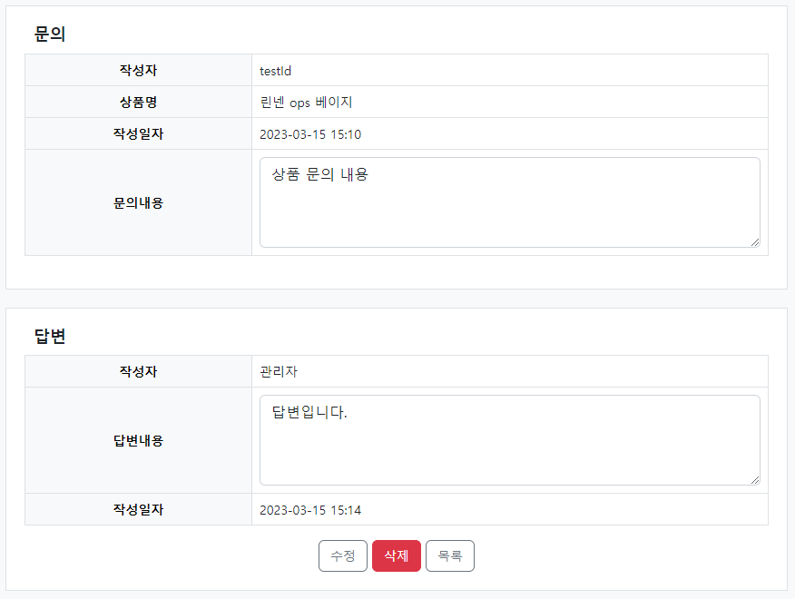
상품문의관리
답변 등록
답변 수정 / 삭제
29

Slide 30
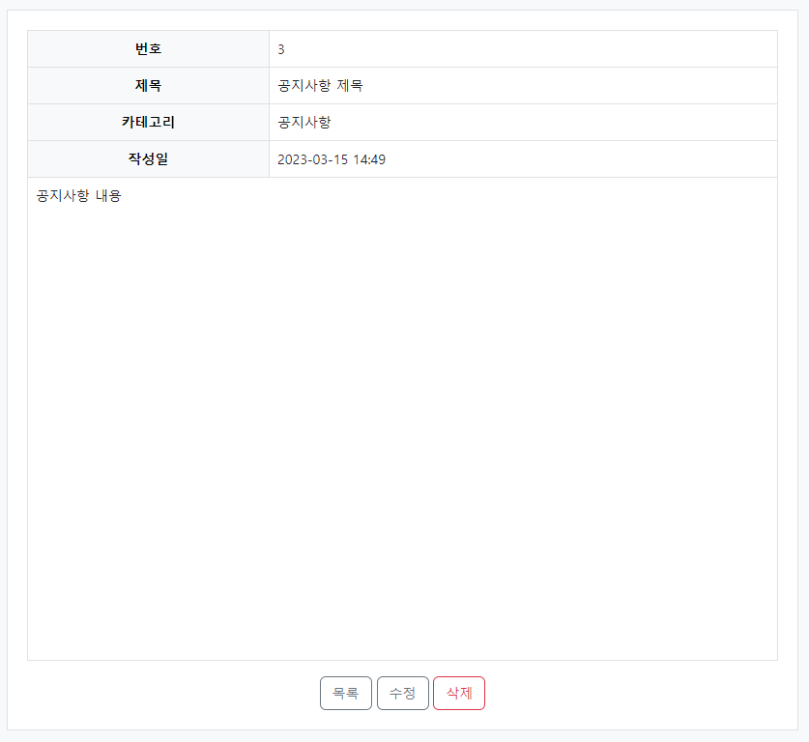
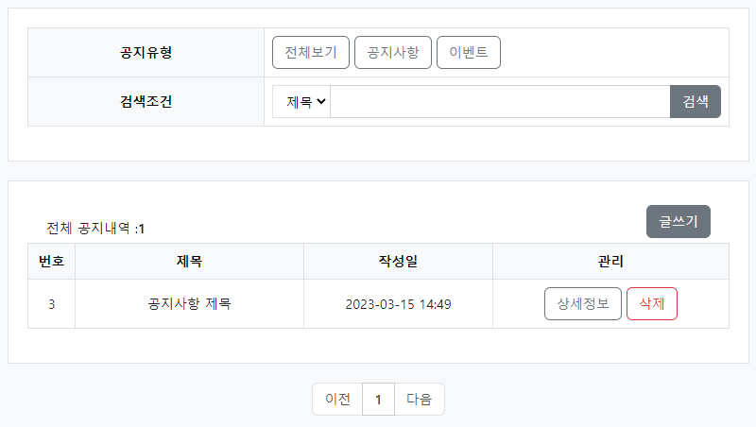
공지사항관리
상세 정보
목록
30

Slide 31
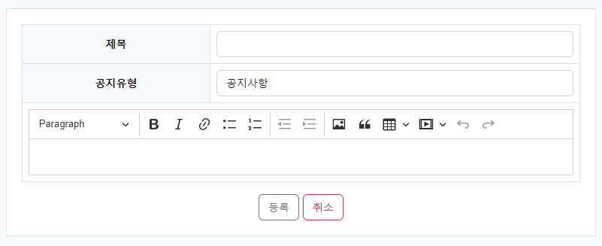
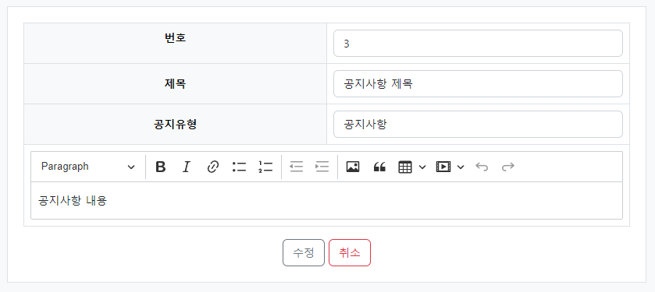
공지사항관리
등록
수정
31

Slide 32
관리자 페이지(기능)
01
02
03
목록 찾기
ID로 찾기
등록
수정
삭제
선택 삭제
32

Slide 33
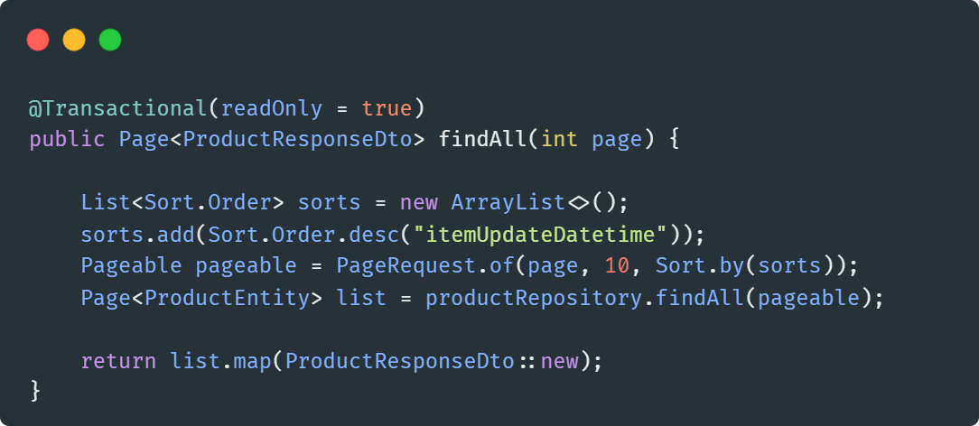
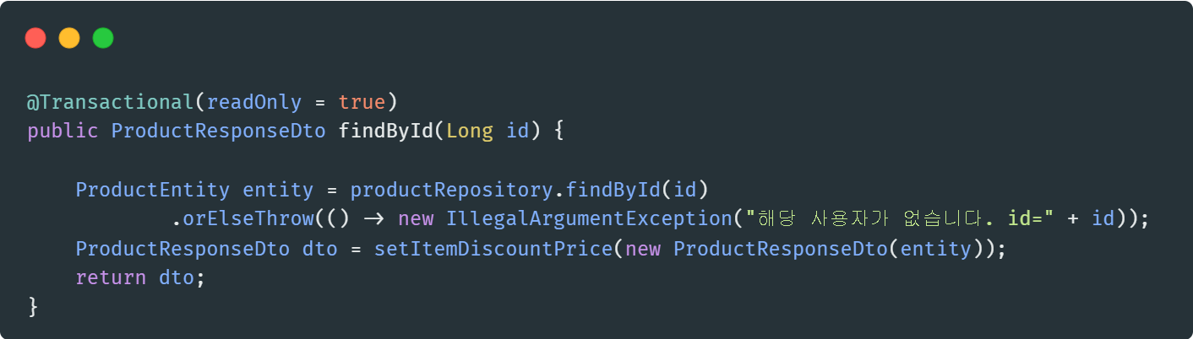
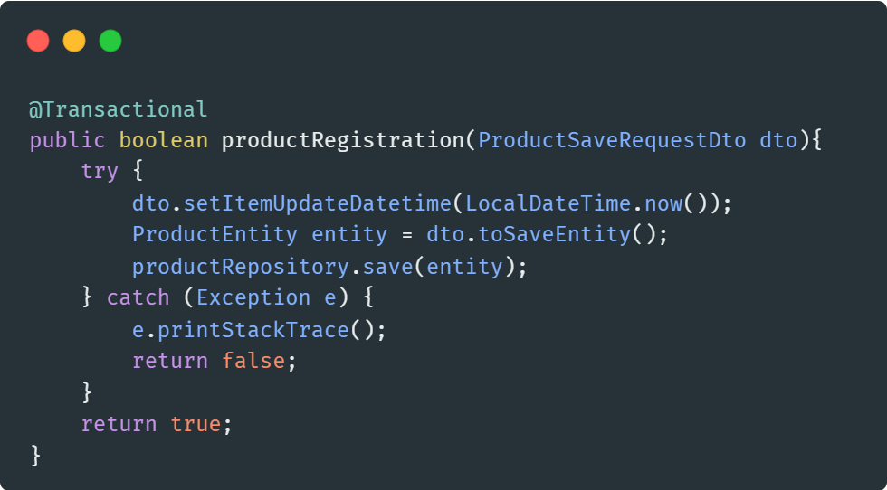
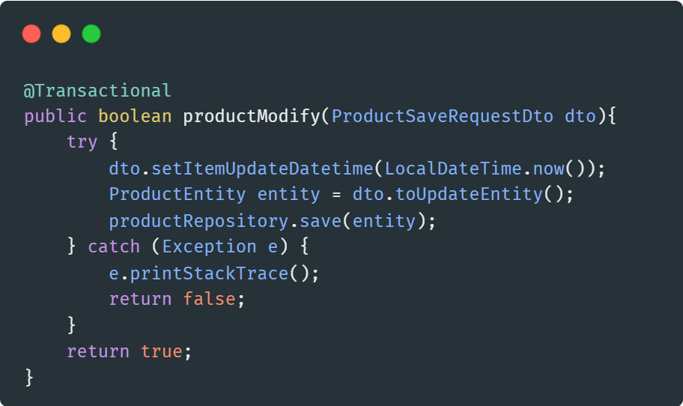
기본 기능
목록 찾기
ID로 찾기
등록
수정
33

Slide 34
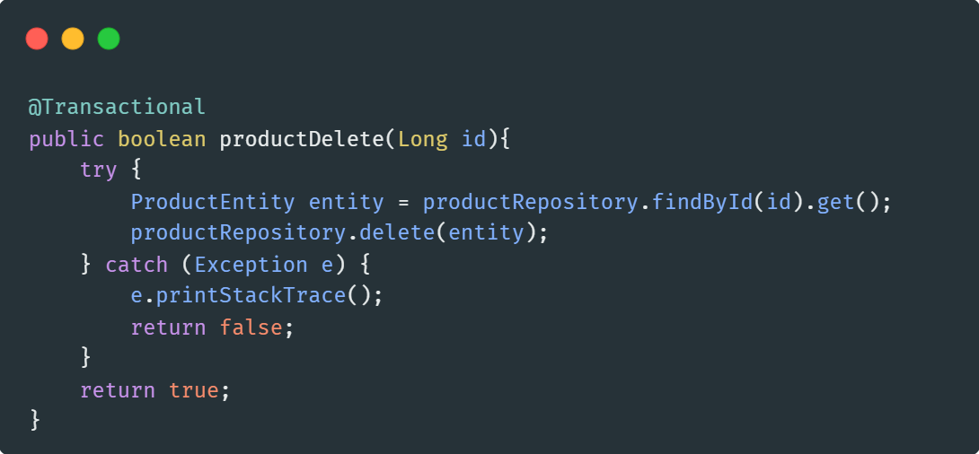


기본 기능
삭제
선택 삭제
34

Slide 35
관리자 페이지(기능)
04
05
06
검색
페이지
에디터
이미지 업로드
AWS S3
35

Slide 36


검색
Controller
Service – findByKeyword()
36

Slide 37


검색
Service – findByDate()
37

Slide 38


검색
Service – dateSetting()
38

Slide 39

페이지
Service – getPageList()
39

Slide 40



에디터
이미지 업로드
ckeditor5
이미지 업로드
40

Slide 41




AWS S3
41

Slide 42
사용자 페이지
01
02
03
Header
Footer
Nav
검색
메인페이지
42

Slide 43




Header / Footer / Nav
Header
Nav
로그아웃
로그인(유저)
로그인(관리자)
Footer
43

Slide 44



검색
검색
검색 결과
44

Slide 45


검색
45

Slide 46


메인페이지
베스트 상품
46

Slide 47


메인페이지
정렬 / 디자인 바꾸기
47

Slide 48


메인페이지
정렬 / 디자인 바꾸기
48

Slide 49


메인페이지
장바구니 담기
49

Slide 50
사용자 페이지
04
05
06
카테고리
상세페이지
장바구니
50

Slide 51



카테고리
카테고리
51

Slide 52



상세페이지
옵션이 없는 상품
옵션이 있는 상품
52

Slide 53

상세페이지
확대 보기
53

Slide 54


상세페이지
상세 정보
원본 보기
54

Slide 55


상세페이지
후기
55

Slide 56

상세페이지
후기
56

Slide 57


상세페이지
문의
57

Slide 58


상세페이지
주문 정보
회원가입
58

Slide 59


상세페이지
동의 / 주문 금액
적립금 / 결제 방법
59

Slide 60

상세페이지
60

Slide 61

상세페이지
61

Slide 62




장바구니
카트 선택
62

Slide 63


장바구니
63

Slide 64


장바구니
64

Slide 65

장바구니
65

Slide 66


장바구니
주문 정보
주문 완료
66

Slide 67
사용자 페이지
07
08
09
로그인
회원가입
아이디/비밀번호 찾기
67

Slide 68

로그인
68

Slide 69



로그인
69

Slide 70

로그인
70

Slide 71


로그인
71

Slide 72


로그인
72

Slide 73


회원가입
73

Slide 74

회원가입
74

Slide 75


아이디 찾기
75

Slide 76




비밀번호 찾기
76

Slide 77

비밀번호 찾기
77

Slide 78
사용자 페이지
10
11
12
비회원 주문조회
마이페이지
내정보
78

Slide 79


비회원 주문조회
주문 정보
입력
79

Slide 80


비회원 주문조회
80

Slide 81


비회원 주문조회
81

Slide 82



마이페이지
82

Slide 83


내정보
83

Slide 84
사용자 페이지
13
14
15
리뷰
Q&A
상품문의
공지사항
84

Slide 85

리뷰 목록
상세페이지
나의 후기 내역
85

Slide 86


리뷰 작성 / 수정
수정
작성
86

Slide 87



Q&A 목록
검색
목록
나의 Q&A
87

Slide 88

상품문의 목록
상세페이지
나의 상품문의
88

Slide 89



Q&A / 상품문의 작성
비회원
회원
89

Slide 90



Q&A / 상품문의 작성
보안문자
90

Slide 91




Q&A / 상품문의 수정
비회원(답변이 없을 때)
비회원(답변이 있을 때)
91

Slide 92


Q&A / 상품문의 수정
회원(답변이 없을 때)
회원(답변이 있을 때)
92

Slide 93


공지사항
상세 페이지
목록
93

Slide 94
안드로이드 앱
94

Slide 95


뒤로가기 버튼
95

Slide 96



alert(), confirm()
alert()
confirm()
96

Slide 97





input file
97

Slide 98




window.open(), window.close()
98

Slide 99
시연 영상
99

Slide 100
Thank you
100

